Slide 1

teORIAS DE ENFERMAGEM
ENFERMEIRA DANIELA

Slide 2
Daniela Alberti gonçalves
GRADUADA EM BACHAREL DE ENFERMAGEM – ENFERMEIRA PELA UNIVERSIDADE DO CONTESTADO CAMPUS MAFRA (12/2015);
PÓS GRADUADA EM MBA GESTÃO DE SAÚDE E CONTROLE DE INFECÇÃO PELA FIESP (12/2017);
PÓS GRADUAÇÃO EM ANDAMENTO: ENFERMAGEM DO TRABALHO PELA ANHANGUERA E TUTORIA EaD PELA FACULDADE SÃO LUIS;
TÉCNICA EM ENFERMAGEM PELA ESCOLA TÉCNICA DAMA.

Slide 3
experiência
HOSPITAIS
CLÍNICA DE IMAGEM
DOCÊNCIA EM 02 INSTITUIÇÕES (CURSO TÉCNICO E FACULDADE)
CUIDADORA DE IDOSOS E CRIANÇAS.

Slide 4
ementa
TEORISTAS DE ENFERMAGEM
APLICABILIDADE NO ÂMBITO DE TRABALHO
AVALIAÇÃO DE QUAL MÉTODO UTILIZAR BEM COMO O ENGLOBAMENTO DE TEORIAS

Slide 5
MÉTODO DE AVALIAÇÃO
SALA INVERTIDA – 20 PONTOS
ENADE – 20 PONTOS
PRINCÍPIOS, ÉTICA, VALORES – 20
= 60 PONTOS
PROVA – 50 PONTOS
TRABALHO INDIVIDUAL – 30 PONTOS
TRABALHO COLETIVO (TEATRO) – 30 PONTOS
ESTUDO DE CASO – 30 PONTOS.

Slide 6
A teoria de enfermagem é definida como uma estruturação criativa e rigorosa de idéias que projetam uma visão tentativa, sistemática e sistemática dos fenômenos.
Através da investigação sistemática, seja na pesquisa ou na prática de enfermagem, os enfermeiros são capazes de desenvolver conhecimentos relevantes para melhorar o atendimento aos pacientes. Teoria refere-se a "um grupo coerente de proposições gerais usadas como princípios de explicação".

Slide 7
A IMPORTÃNCIA DAS TEORIAS DE ENFERMAGEM
Na primeira parte da história da enfermagem, havia pouco conhecimento formal de enfermagem. Com o desenvolvimento da educação em enfermagem, a necessidade de categorizar o conhecimento levou ao desenvolvimento da teoria de enfermagem para ajudar os enfermeiros a avaliar situações de atendimento ao cliente cada vez mais complexas.
As teorias de enfermagem fornecem um plano de reflexão para examinar uma determinada direção em que o plano precisa se encaminhar. À medida que novas situações são encontradas, essa estrutura fornece um arranjo para gerenciamento, investigação e tomada de decisão. Teorias de enfermagem também administram uma estrutura para se comunicar com outros enfermeiros e com outros representantes e membros da equipe de saúde. As teorias de enfermagem auxiliam o desenvolvimento da enfermagem na formulação de crenças, valores e objetivos. Eles ajudam a definir as diferentes contribuições particulares da enfermagem ao cuidado com os clientes. Teoria de enfermagem orienta pesquisa e prática.

Slide 8
TEORIAS EMPRESTADAS E COMPARTILHADAS
Nem todas as teorias da enfermagem são teorias únicas de enfermagem; muitos são emprestados ou compartilhados com outras disciplinas. Teorias desenvolvidas por Neuman, Watson, Parse, Orlando e Peplau são consideradas teorias únicas de enfermagem. Teorias e conceitos originados em ciências afins foram emprestados por enfermeiros para explicar e explorar fenômenos específicos da enfermagem.

Slide 9
TIPOS DE TEORIAS DE ENFERMAGEM
Grandes teorias de enfermagem
As grandes teorias de enfermagem têm o escopo mais amplo e apresentam conceitos e proposições gerais. Teorias nesse nível podem refletir e fornecer intuições úteis para a prática, mas não são projetadas para testes empíricos. Isso limita o uso de grandes teorias de enfermagem para direcionar, explicar e prever a enfermagem em determinadas situações. No entanto, essas teorias podem conter conceitos que podem ser testados empiricamente. Teorias neste nível destinam-se a ser pertinentes a todas as instâncias de enfermagem. As grandes teorias consistem em estruturas conceituais que definem perspectivas amplas para a prática e formas de olhar para os fenômenos de enfermagem com base nas perspectivas.

Slide 10
TIPOS DE TEORIAS DE ENFERMAGEM
Teorias de enfermagem de médio alcance
Teorias de enfermagem de médio alcance são mais estreitas no escopo do que grandes teorias de enfermagem e oferecem uma ponte efetiva entre grandes teorias de enfermagem e prática de enfermagem. Eles apresentam conceitos e um nível mais baixo de abstração e guiam as pesquisas baseadas em teoria e estratégias de prática de enfermagem. Uma das características da teoria de médio alcance, comparada às grandes teorias, é que as teorias de médio alcance são mais tangíveis e verificáveis por meio de testes. As funções das teorias de médio alcance incluem descrever, explicar ou prever fenômenos. As teorias de médio alcance são simples, diretas, gerais e consideram um número limitado de variáveis e um aspecto limitado da realidade.

Slide 11
TIPOS DE TEORIAS DE ENFERMAGEM
Teorias da prática de enfermagem
Teorias de prática de enfermagem têm o escopo mais limitado e nível de abstração e são desenvolvidas para uso dentro de uma gama específica de situações de enfermagem. Teorias de prática de enfermagem fornecem quadros para intervenções de enfermagem e prever resultados eo impacto da prática de enfermagem. A capacidade dessas teorias é limitada e analisa um aspecto estreito de um fenômeno. As teorias de prática de enfermagem são geralmente definidas para uma comunidade ou disciplina exata.

Slide 12
TIPOS DE TEORIAS DE ENFERMAGEM
Modelos de enfermagem
Modelos de enfermagem são geralmente descritos como uma representação da realidade ou uma maneira mais simples de organizar um fenômeno complexo. O modelo de enfermagem é uma consolidação dos dois conceitos e do pressuposto que os combinam em um arranjo significativo. Um modelo é uma maneira de apresentar uma situação de tal forma que mostre os termos lógicos para mostrar a estrutura da ideia original. O termo modelo de enfermagem não pode ser usado de forma intercambiável com a teoria de enfermagem.

Slide 13
COMPONENTES DA MODELAGEM DE ENFERMAGEM
Existem três principais componentes-chave para um modelo de enfermagem:
– Declaração de objetivo que a enfermeira está tentando alcançar
– Conjunto de crenças e valores
– Conscientização, habilidades e conhecimentos que o enfermeiro precisa praticar.
O primeiro passo importante no desenvolvimento de ideias sobre a enfermagem é estabelecer a abordagem do corpo essencial para a enfermagem, em seguida, analisar as crenças e valores em torno deles.

Slide 14
CONCEITOS COMUNS DE MODELAGEMDE ENFERMAGEM: UM METAPARAGIGMA
Um metaparadigma contém visões de mundo filosóficas e conceitos que são únicos para uma disciplina e define limites que a separam de outras disciplinas. Um metaparadigma destina-se a ajudar os outros a conduzir pesquisas e utilizar os conceitos para a academia dentro dessa disciplina. O metaparadigma de enfermagem consiste em quatro conceitos principais: pessoa, saúde, meio ambiente e enfermagem.
– A pessoa (paciente)
- O ambiente
- Saúde
– Enfermagem (objetivos, funções de papéis)

Slide 15
Cada teoria é regularmente definida e descrita por um teórico de enfermagem. O principal ponto focal de enfermagem dos quatro diferentes conceitos comuns é a pessoa (paciente).

Slide 16
Teóricos de enfermagem
Anne Casey: modelo de enfermagem de Casey
Betty Neuman: modelo de sistemas Neuman
Callista Roy: modelo de adaptação da enfermagem
Carl O. Helvie: Helvie teoria da energia de enfermagem e saúde
Dorothea Orem: teoria de enfermagem déficit de autocuidado
Faye Abdellah: abordagem centrada no paciente para a enfermagem
Hildegard Peplau: Teoria das relações interpessoais
Kari Martinsen O cuidado adequado deve envolver observação objetiva e resposta perceptiva.
Katharine Kolcaba: Teoria do Conforto
Katie Love, PhD: Educação de Enfermagem Holística Capacitada
Marie Manthey: Enfermagem Primária

Slide 17
Teóricos de enfermagem
Margaret A. Newman: Saúde como expansão da teoria da consciência
Martha E. Rogers: Ciência de seres humanos unitários
Merle Mishel: Incerteza da Teoria da Doença 1988, teoria reconceptualizada 1990
Ramona T Mercer: teoria do desempenho do papel materno
Rosemarie Rizzo-Parse: Human tornando teoria
Virginia Henderson: teoria da necessidade de Henderson
Erickson, Tomlin & Swain: Modelagem e modelagem de papéis
Moyra Allen: modelo de McGill de enfermagem
Nancy Roper, Winifred W. Logan e Alison J. Tierney: modelo Roper-Logan-Tierney de enfermagem
Michel Nadot: Modelo de mediador cultural
Wanda A. Horta: teoria das necessidades humanas básicas

Slide 18
SENTIU FALTA DE ALGUÉM??

Slide 19
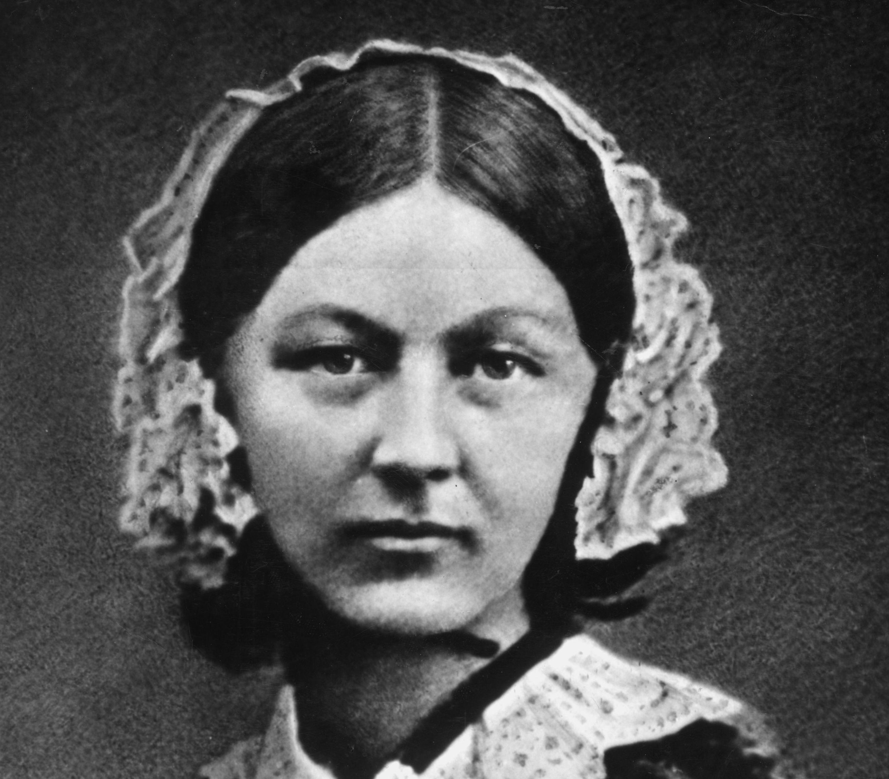
FLORENCE NIGHTINGALE

Slide 20
Intencionalmente omitido desta lista é que a mais famosa de todas as enfermeiras, Florence Nightingale. Nightingale nunca formulou uma teoria da ciência de enfermagem, mas foi postumamente credenciado com a formulação de alguns por outros que categorizaram seu diário pessoal e suas comunicações em uma estrutura teórica, embora muitos defendem a teoria de Florence, A Teoria Ambiental.
Também não estão incluídas as muitas enfermeiras que melhoraram as idéias desses teóricos sem desenvolver sua própria visão teórica.

Slide 21
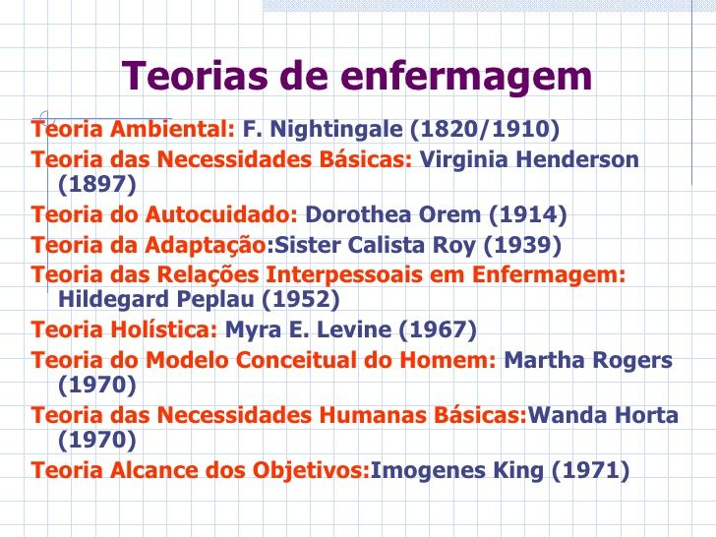

Slide 22


